Slide 1
Подготовили воспитатели 11 группы: Казанкова А.В.
Панюкова К.В.

Slide 2
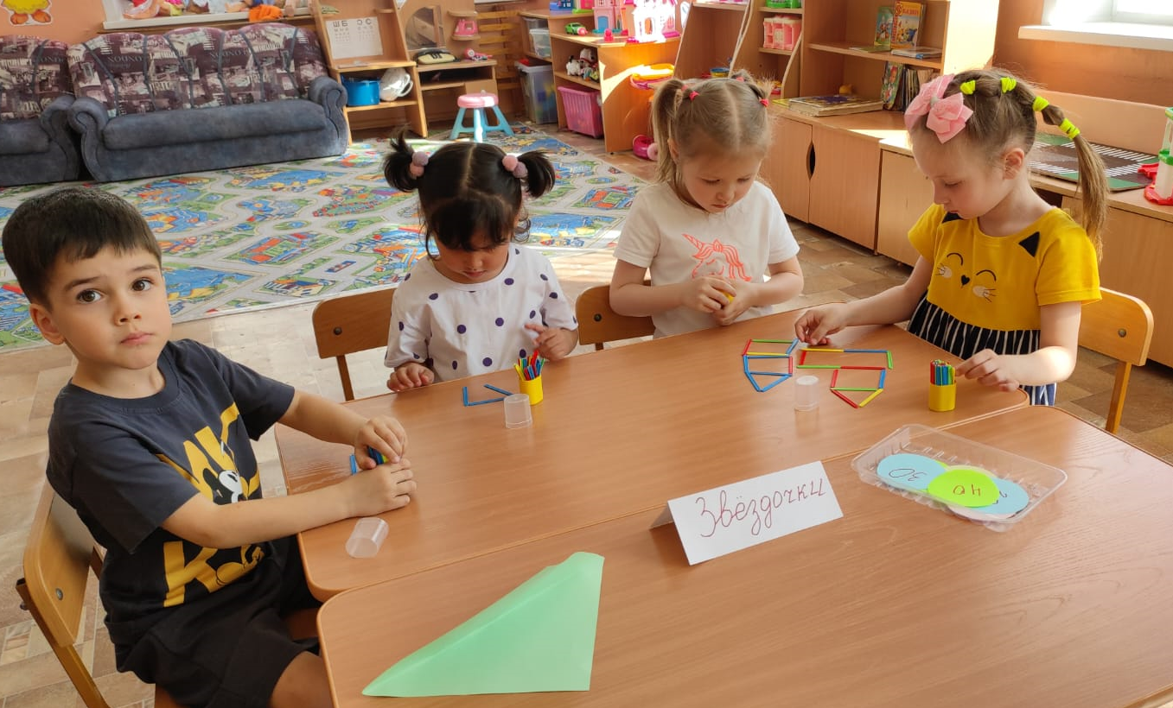
Команда «Солнышки»
Команда «Звездочки»

Slide 4
